Slide 1
ЛИЧНОСТЬ И ПРОФЕССИЯ
ТЕМА 4
ЗАДАТКИ И СПОСОБНОСТИ
МБОУ «Ашапская СОШ» Учитель технологии Степанова Елена Владимировна 2021г.

Slide 2
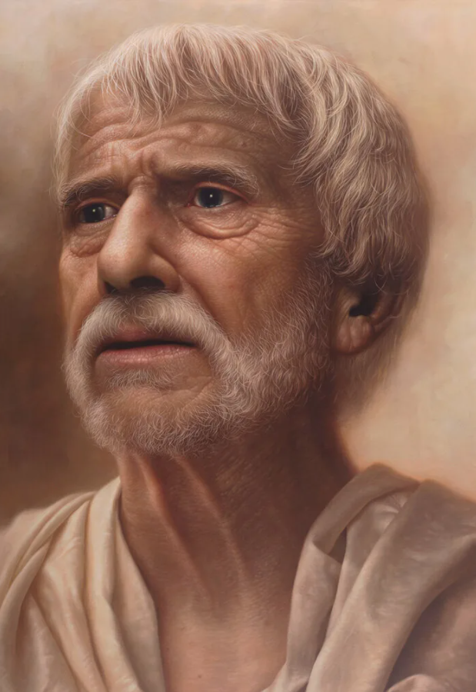
Луций Анней Сенека (4 в. до н. э.) римский философ-стоик, поэт и государственный деятель.
Свои способности человек может узнать,
Только попытавшись применить их на деле.
Сенека

Slide 3
Задатки – генетически обусловленные качества
- это наши возможности,
которые в благоприятных условиях
могут вырасти в способности,
а могут погибнуть , как семена, упавшие на каменную почву.

Slide 4
Способности – это индивидуальные особенности человека . общие специальные мышление память внимание
это качества, обеспечивающие успех в узком круге видов деятельности. К специальным относятся творческие, научные (академические), художественные, музыкальные, литературные, артистические, технические, организаторские и другие способности.
Наличие этих способностей может определить только специалист
Общими способностями в той или иной мере обладает каждый человек,
они необходимы в любой деятельности.

Slide 5
Внимание – это направленность нашего сознания на определённый объект.
свойства:
устойчивость
объём
переключаемость
распределение
концентрация
Многие профессии предъявляют особые требования к вниманию.
Водитель, должен распределять внимание , чтобы замечать всё: сигналы светофора, ситуацию на дороге, работу автомобиля.
Учитель должен контролировать ситуацию в классе, следить за логикой изложения учебного материала и время.
Бухгалтер и учёный должны концентрироваться на своей работе так, чтобы не замечать внешние помехи.

Slide 6
«Двойной счёт» Записывайте числа от 1 до 20, одновременно ведя в слух обратный отсчёт. (пишите 1, а в слух говорите 20, пишите 2 – говорите 19 и т.д.)
Когда вы делали больше ошибок – в начале или в конце задания?
Внимание, как любая функция, развивается, если ею заниматься, и угасает, если ею не пользоваться.
Это упражнение тренирует вашу способность распределять внимание.

Slide 7
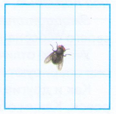
«Муха» слушайте команды ведущего «влево –направо», «вверх – вниз» и мысленно следите за передвижением мухи. В какой клетке окажется муза после всех перемещений?
Внимание
непроизвольное произвольное
включается само, требует волевых усилий
когда видим что-то интересное, необычное. (причины нарушения: усталость, проблемы со здоровьем)
Проверяем произвольное внимание:

Slide 8
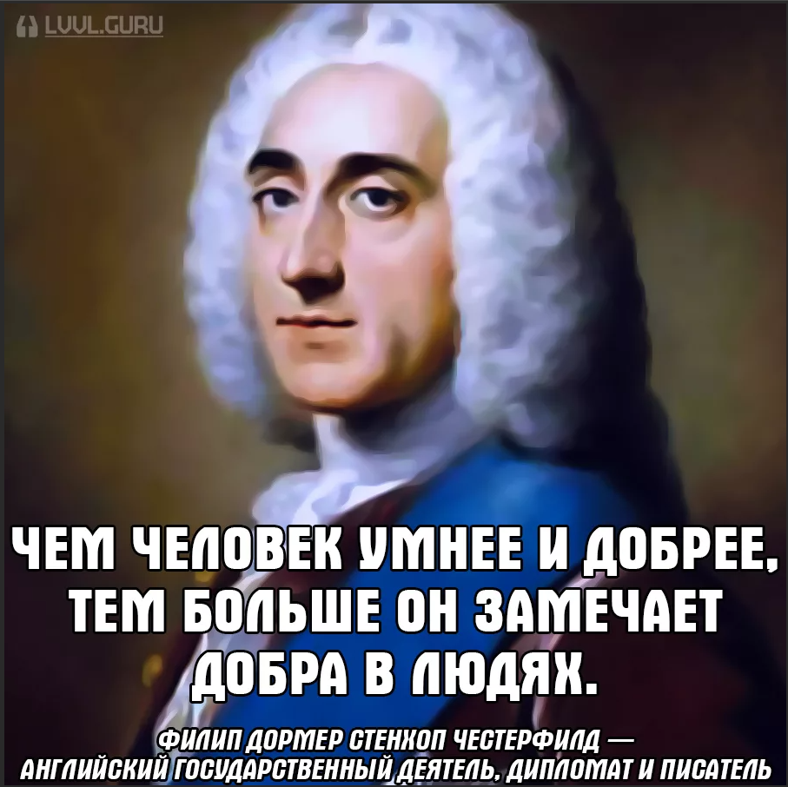
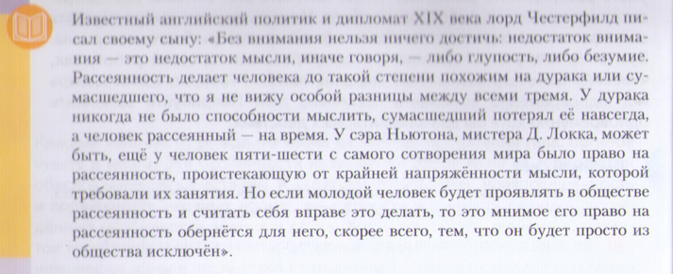
Внимание и внимательность - разные понятия.

Slide 9
Память – это способность запоминать то, что мы видим, слышим, говорим и делаем, и сохранять всё это, чтобы в нужный момент воспроизвести.
основные функции:
запоминание
сохранение
узнавание
воспроизведение
забывание
Продуктивность памяти
зависит от объёма и скорости
запоминания информации,
длительности её сохранения
и точности воспроизведения.

Slide 10
Слуховая | Важна для людей, имеющих дело со звуковой информацией: акустики, операторы связи, звукорежиссеры, звукооператоры, музыканты, композиторы…
Зрительная | У сотрудники правоохранительных органов, таможенной службы, художников, дизайнеров, учителей, воспитателей…
Моторная | Спортсмены, каскадёры, танцоры… (память на движения)
Эмоциональная | Позволяет актёру войти в состояние души своего персонажа и передавать его зрителям
Логическая | Учёные оперируют понятиями , формулами, схемами, гипотезами

Slide 11
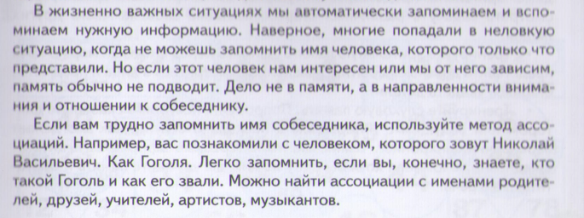
Память улучшается только ценой регулярной интеллектуальной работы.
Сначала нужно сосредоточиться. Здесь вступает в работу внимание.
И сознание выхватывает только то, что для нас актуально в данный момент.
Метод
ассоциаций
На внимание и память жалуются все, на рассудок – никто
Ф. Ларошфуко

Slide 12
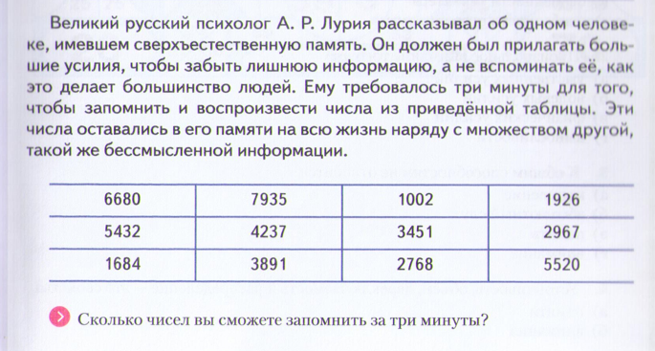

Slide 13
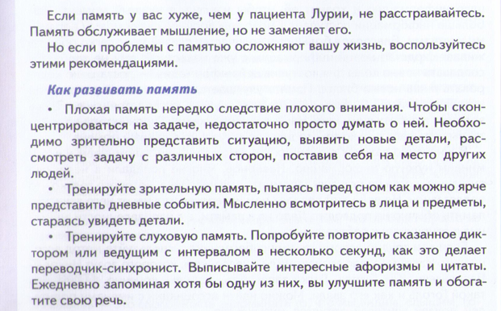

Slide 14
Проверь себя
1. К задаткам относятся
а) особенности строения тела
б) особенности нервной системы
в) особенности характера
г) особенности строения мозга

Slide 15
2. Произвольное внимание требует
а) умственных усилий
б) волевых усилий
в) физических усилий
г) выносливости

Slide 16
3. К общим способностям не относится
а) мышление
б) абсолютный слух
в) память
г) внимание

Slide 17
4. Устойчивость, объём, переключаемость и распределение –
это свойства
а) памяти
б) внимания
в) характера
г) мышления

Slide 18
5. Память не бывает
а) зрительной
б) слуховой
в) эмоциональной
г) произвольной

Slide 19
В
Б
Б
Б
Г

Slide 20
